Slide 1
Presentación Exit-To
Rosalía Giménez

Slide 2
Índice de la presentación
Observaciones generales
Tabla
Gráfico

Slide 3
Datos generales sobre la muestra
El número de datos en la descarga original es de 19452
Eliminando los outliers el número se redujo a 14127 sujetos encuestados. Para poder cargar los datos en el Panel, tuvimos en cuenta solamente los datos con valores para el campo regiones, siendo finalmente 5576 valores.

Slide 4
Tabla descriptiva del Panel de datos
 | vars | n | mean | sd | median | trimmed | mad | min | max | range | skew | kurtosis | se
YEAR | 1 | 14127 | 2011.26 | 5.61 | 2012 | 2011.28 | 5.93 | 2002 | 2020 | 18 | 0.00 | -1.16 | 0.05
GENERO | 2 | 14127 | 1.48 | 0.50 | 1 | 1.47 | 0.00 | 1 | 2 | 1 | 0.09 | -1.99 | 0.00
EDAD | 3 | 14127 | 44.05 | 13.54 | 44 | 43.94 | 16.31 | 14 | 70 | 56 | 0.06 | -0.96 | 0.11
REL_LABORAL | 4 | 14127 | 1.19 | 0.43 | 1 | 1.08 | 0.00 | 1 | 3 | 2 | 2.27 | 4.51 | 0.00
FELICIDAD | 5 | 14127 | 7.54 | 1.72 | 8 | 7.67 | 1.48 | 0 | 10 | 10 | -1.00 | 1.81 | 0.01
SALUD | 6 | 14127 | 2.21 | 0.85 | 2 | 2.17 | 1.48 | 1 | 5 | 4 | 0.48 | 0.07 | 0.01
SEGURIDAD | 7 | 14127 | 1.96 | 0.76 | 2 | 1.91 | 0.00 | 1 | 4 | 3 | 0.54 | 0.09 | 0.01
REGION | 8 | 5576 | 41.94 | 17.69 | 51 | 42.96 | 14.83 | 11 | 70 | 59 | -0.42 | -1.07 | 0.24

Slide 5
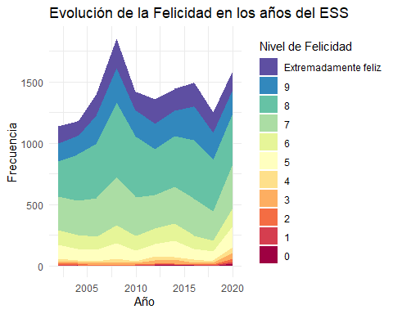
Gráfica de la evolución de la felicidad en las sucesivas encuestas del ESS

Slide 6
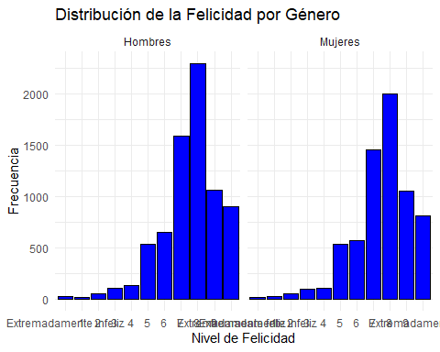
Comparación por género de la distribución de la felicidad

